Slide 1
ΦΑΣΙΣΜΟΣ ΧΘΕΣ ΚΑΙ ΣΗΜΕΡΑ Αλίκη Λαβράνου, Η επικαιρότητα του φασισμού σήμερα Δέσποινα Παπαδημητρίου, Ο φασισμός και οι ευρωπαϊκές ιστορικές εμπειρίες Δημήτρης Ψαράς, Οι σταθερές της ελληνικής ακροδεξιάς: Το παράδοξο της Χρυσής Αυγής

Slide 2
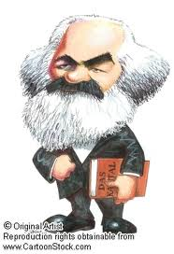
Karl Marx, Κριτική της εγελιανής φιλοσοφίας του δικαίου και του κράτους
Η γερμανική ιστορία καμαρώνει για μια εξέλιξη που δεν παραδειγματίστηκε από κανένα λαό στο ιστορικό στερέωμα και από την οποία δεν θα παραδειγματιστεί κανένας λαός. Πραγματικά, μοιραστήκαμε με τους σύγχρονους λαούς τις παλινορθώσεις τους χωρίς να μοιραστούμε τις επαναστάσεις τους. Γνωρίσαμε παλινορθώσεις πρώτα-πρώτα γιατί άλλοι λαοί τόλμησαν να κάνουν επανάσταση, και δεύτερον, γιατί σε άλλους λαούς έγινε αντεπανάσταση. Την πρώτη φορά γιατί οι αφεντάδες μας φοβούνταν, τη δεύτερη γιατί δεν φοβούνταν. Με τους ποιμένες μας επικεφαλής, δεν βρεθήκαμε ποτέ συντροφιά με την ελευθερία παρά μόνο μια φορά, την ημέρα του ενταφιασμού της.

Slide 3
C. Schmitt, Die Verfassung der Freiheit (Το Σύνταγμα της ελευθερίας) (1935)
[…] το γερμανικό Ράιχ έχει τώρα μια μόνο σημαία – τη σημαία του εθνικοσοσιαλιστικού κινήματος – και αυτή η σημαία δεν αποτελείται μόνο από χρώματα, αλλά έχει επίσης ένα μεγάλο και αυθεντικό σύμβολο: το σύμβολο του αγκυλωτού σταυρού που επικαλείται τον λαό.
[…] εάν η τρέχουσα ρύθμιση της κατάστασης των Εβραίων δεν πετύχει το σκοπό της, ο φύρερ έχει αναφέρει τη δυνατότητα νέας έρευνας και υπέδειξε ότι η απόφαση για το ζήτημα θα μεταβιβαζόταν τότε δια νόμου στο κόμμα.

Slide 4
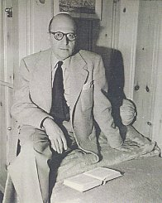
Μαξ Χορκχάιμερ, Οι Εβραίοι και η Ευρώπη, 1939
Κανείς δεν μπορεί ν’ απαιτήσει από τους πολιτικούς πρόσφυγες να αποκαλύψουν στις καπιταλιστικές χώρες που τους έχουν προσφέρει άσυλο τις ίδιες τις καπιταλιστικές ρίζες του φασισμού. Αλλά όποιος δεν θέλει να μιλήσει για τον καπιταλισμό δεν πρέπει επίσης να μιλάει και για τον φασισμό. […] Ο φασισμός είναι η αλήθεια της σύγχρονης κοινωνίας που η θεωρία είχε εξαρχής συνειδητοποιήσει: ο φασισμός στερεοποιεί τις ακραίες ταξικές διακρίσεις που παράγει αναπότρεπτα ο νόμος της υπεραξίας.

Slide 5
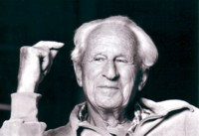
Χέρμπερτ Μαρκούζε, Ο αγώνας κατά του φιλελευθερισμού στην ολοκληρωτική αντίληψη του κράτους (1934)
Η στροφή από το φιλελεύθερο στο ολοκληρωτικό-αυταρχικό κράτος πραγματοποιείται στο πλαίσιο του ίδιου κοινωνικού καθεστώτος. Αναφορικά με την ενότητα αυτή της οικονομικής βάσης μπορεί κανείς να πει: ο φιλελευθερισμός είναι εκείνος που γεννάει από μέσα του το ολοκληρωτικό κράτος ως την ίδια του την ολοκλήρωση σε ένα προχωρημένο στάδιο εξέλιξης.

Slide 6
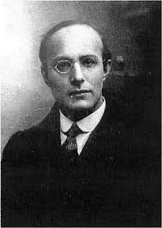
Καρλ Πολάνυι, Η ουσία του φασισμού (1935)
Θα ήταν ασφαλές να πούμε ότι η αόρατη διαχωριστική γραμμή, που διαχωρίζει τον φασισμό από όλες τις άλλες αποχρώσεις και παραλλαγές του αντιδραστικού αντι-σοσιαλισμού, συνίσταται ακριβώς σε αυτή την αμείωτη και ακραία αντίθεση στον ατομικισμό. Καμιά πνευματική γενεαλογία αυτής της ιδέας, οσοδήποτε μεγαλοπρεπής και αν είναι, δεν είναι ασφαλής από την αδίστακτη επίθεση του φασίστα, και θα στηρίξει απαράλλακτα την επίθεσή του στην κατηγορία ότι ο ατομικισμός είναι υπεύθυνος για τον μπολσεβικισμό.

Slide 7
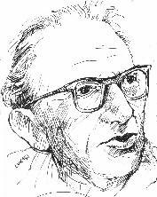
Γκεόργκ Λούκατς, Η καταστροφή του Λόγου
Ο βιταλισμός, κατά τη μετάβασή του στον φασισμό, παρήγαγε επίσης πολλούς στρατευμένους στοχαστές που ερμήνευσαν την αντίθεση ζωής και θανάτου με κοινωνικούς και πολιτικούς όρους, και στα κείμενα των οποίων η προσπάθεια καταστροφής του λόγου έλαβε κοινωνικό τόνο. Αυτή η φάση του βιταλισμού σε μεγάλο βαθμό ανέκυψε στη βάση εκείνων των μικρών ομάδων και συμμαχιών που είχαν πολλαπλασιασθεί κατά το δεύτερο ήμισυ της δεκαετίας του 1920. Οι κοινωνικο-πολιτικοί του σκοποί ταλαντεύονταν ανάμεσα σε μια, μερικές φορές, ειλικρινή συμπάθεια στον σοσιαλισμό και σε μια αντίληψη πολύ κοντά στον εθνικοσοσιαλισμό – κατά κύριο λόγο, ασφαλώς, με μια καταφανή επικράτηση της δεύτερης τάσης.

Slide 8
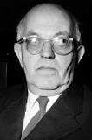
Ερνστ Φρένκελ, Το δυαδικό κράτος (1941)
Το Τρίτο Ράιχ δεν διώκει απλώς εκείνους που διασπείρουν επικίνδυνα δόγματα. Διεξάγει διαρκή πόλεμο εναντίον όλων των προσταγών της συνείδησης που δεν εναρμονίζονται με τις διδασκαλίες του […]
Ο εθνικοσοσιαλισμός δεν δείχνει έλεος ούτε αποδίδει δικαιοσύνη σε κάθε Γερμανό που είναι ύποπτος ότι τρέφει ιδέες που δεν εναρμονίζονται με τις αρχές του.
Ο εθνικοσοσιαλισμός, αφού κατέστρεψε όλες τις εθελοντικές ενώσεις και περιέκοψε την ελευθερία της λατρείας, έστρεψε στη συνέχεια την προσοχή του στην καταστροφή της οικογένειας.

Slide 9
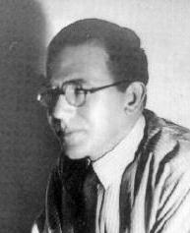
Frederick Pollock Είναι ο εθνικοσιαλισμός νέα τάξη; (1941)
Τέσσερις ομάδες διαθέτουν τον έλεγχο υπό τον εθνικοσοσιαλισμό. Αυτές διακρίνονται ευκρινώς μεταξύ τους, έχουν αντιτιθέμενα συμφέροντα, αλλά συνδέονται μεταξύ τους από κοινούς σκοπούς και από τον φόβο κοινών κινδύνων. Αυτές είναι οι μεγάλες επιχειρήσεις, ο στρατός, το κόμμα και η γραφειοκρατία. Μοιράζονται μεταξύ τους την κατασταλτική εξουσία που προηγουμένως ήταν το μονοπώλιο του κράτους πάνω από αυτούς.

Slide 10
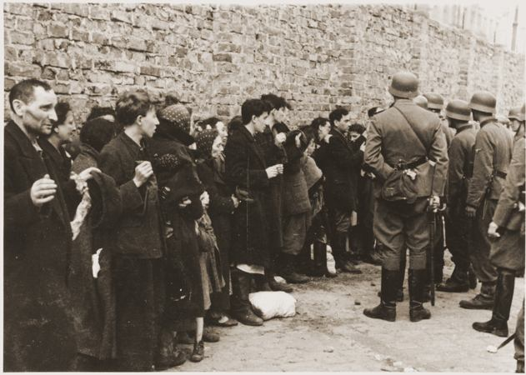
Εβραίοι διωκόμενοι

Slide 11
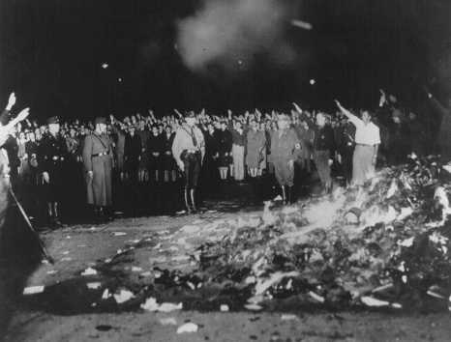
Βιβλία και γραπτά που χαρακτηρίστηκαν ως «αντιγερμανικά» καίγονται στην Πλατεία της Όπερας. Βερολίνο, Γερμανία, 10 Μαΐου 1933.
Γιόζεφ Γκέμπελς
Θα διαγράψουμε το έτος 1789 από τις σελίδες της ιστορίας.
(Ραδιοφωνική ομιλία 1 Απριλίου 1933)

Slide 12
Καρλ Ντίντριχ Μπράχερ, Η Γερμανική δικτατορία Απαρχές, δομή και συνέπειες του εθνικοσοσιαλισμού (1969)
Το ιδεολογικό «αντί» μέτωπο σφυρηλατήθηκε από έναν συνδυασμό τεσσάρων τάσεων: ένας νέος, ουσιαστικά ιμπεριαλιστικός εθνικισμός· μια συντηρητική αυταρχική αποθέωση του πανίσχυρου κράτους· μια εθνικιστική-κρατικιστική παρέκκλιση του σοσιαλισμού, επιδιώκοντας να συνδυάσει τον κοινωνικό ρομαντισμό και τον κρατικό σοσιαλισμό· και, τέλος, μια ιδεολογία περί της λαϊκής κοινότητας, στηριγμένης στη φυλή, που, ξεκινώντας ως απλή ξενοφοβία, μετατράπηκε σε ριζοσπαστικό, βιολογικό αντι-σημιτισμό, που έγινε τελικά το βασικό αξίωμα του εθνικοσοσιαλισμού.

Slide 13
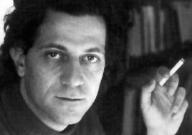
Νίκος Πουλαντζάς Φασισμός και δικτατορία (1970)
Ο φασισμός είναι μια ιδιαίτερη μορφή καθεστώτος του καπιταλιστικού κράτους έκτακτης ανάγκης […]
Το φασιστικό φαινόμενο δεν μπορεί να γίνει αντιληπτό παρά στον βαθμό που εντοπίζεται στο πλαίσιο ενός σταδίου που χαρακτηρίζεται από τη δοσμένη αλλαγή του ρόλου του κράτους.

Slide 14
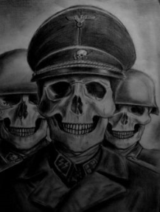
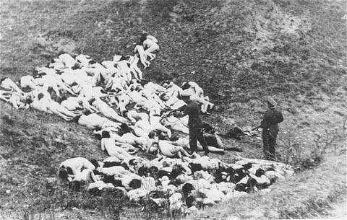
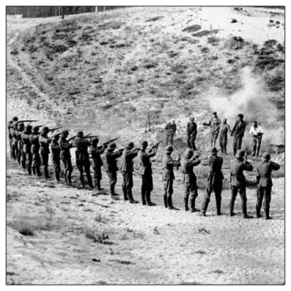
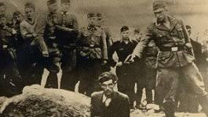
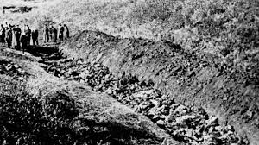
Einzatsgruppen Μονάδες ειδικής δράσης

Slide 15
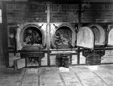
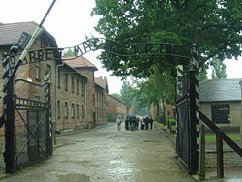
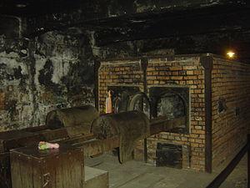
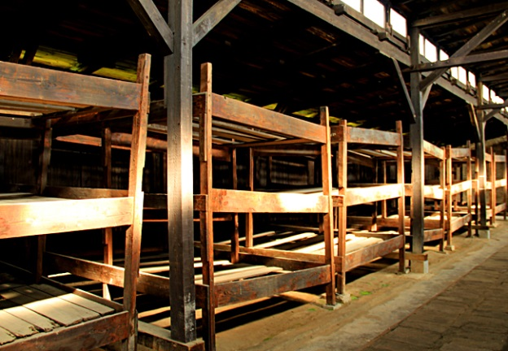
Νταχάου-Άουσβιτς

Slide 16
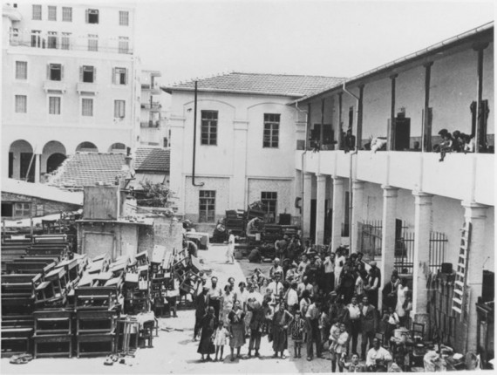
29 Ιουνίου 1931 Ο εμπρησμός της εβραϊκής συνοικίας του Κάμπελ
Οι Εβραίοι κατηγορήθηκαν, μέσα από δημοσιεύματα των εφημερίδων της Θεσσαλονίκης, ότι διαπραγματεύονταν με τους Βούλγαρους για την αυτονόμηση της Μακεδονίας. Μια ομάδα προσφύγων από την Καλαμαριά επιτέθηκε σε ένα καφενείο στη συνοικία, όπου τραυματίστηκαν δύο αεροπόροι. Εναντίον της συνοικίας κινήθηκαν έφεδροι στρατιώτες και αργότερα ένας αριθμός 2.000 Ελλήνων με στελέχη της ΕΕΕ. Όλοι αυτοί έβαλαν φωτιά στα σπίτια και τα καταστήματα της συνοικίας προκαλώντας μεγάλες καταστροφές.

Slide 17
Εθνικισμός, ανορθολογισμός, εκπολιτιστική αποστολή
[…] Οι λαοί, πολυσύνθετοι οργανισμοί εγκλείοντες εν εαυτοίς όλας εκείνας τα κολοσσιαίας, αλλά και μυστηριώδεις δυνάμεις, τας αναλόγους με την υπερτέραν αποστολήν, την οποία η Πρόνοια εν τοις ανεξερευνήτοις αυτής βουλήμασιν έταξεν εις αυτούς, ακολουθούσι τον φυσικόν νόμον της αναπτύξεως […]
[…]Ούτω δε οργανωμένον το Κράτος ημών έσεται αναμφιβόλως επαρκές, ίνα και την διεθνή θέσιν της χώρας καθορίσει κατά τρόπον συναρμόζοντα απολύτως τα συμφέροντα του συγχρόνου πολιτισμού, τα οποία αναμφιβόλως η Ελλάς και εκ της θέσεως της και εκ της ιστορίας μεμαρτυρημένης αποστολής αυτής καλείται να είναι ουσιώδης παράγων εν τη Ανατολή.
[…] Και ο Ελληνικός λαός της σήμερον και της αύριον, με την ψυχήν του Ελληνισμού αυτού εις τα στήθη, ουδεμία αμφιβολία ότι μετ’ ασφαλείας θα επιτελέση την εκπολιτιστικήν αυτού αποστολήν εν τη Ανατολή […]
Δημήτριος Γούνα­ρης, «Ο προγραμματικός του λόγος» (1920), εις Το Μέλλον, Αθήνα.

Slide 18
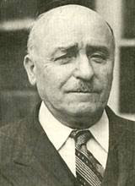
ΕΛΛΗΝΙΚΟΣ ΕΘΝΙΚΙΣΜΟΣ Σπύρος Μελάς, «Έθνος και ανθρωπότητα», Ιδέα, τόμος. Ι, αρ. τεύχους1, Γενάρης 1933, σελ. 412 και αρ. τεύχους 2, Φλεβάρης1933, σελ. 7790.
Στον τόπο της παλιάς ιδέας του εθνικιστικού ελληνισμού με τις αλυτρωτικές και ιμπεριαλιστικές επιδιώξεις, υψώνουμε σήμερα, στ' όνομα της μεγάλης θυσίας τους, τη σημαία ενός καινούργιου πνευματικού ελληνισμού. Αυτός δε μπορεί να νοηθεί σαν άρνηση των εθνικών αξιών και της εθνικής κληρονομιάς, του ανεχτίμητου θησαυρού πούχει σωρέψει ο ελληνοχριστιανικός πολιτισμός. Δε μπορεί παρά να είναι η συνειδητοποίηση και γονιμοποίηση τους, μια καινούργια ερμηνεία, μια νέα προσαρμογή.

Slide 19
ΤΡΙΤΟΣ ΕΛΛΗΝΙΚΟΣ ΠΟΛΙΤΙΣΜΟΣ
Η ελληνική ψυχή, όπως γίνεται αντιληπτόν, είναι συνδυασμένη με την ελληνικήν φυλήν. Η τελευταία αύτη είναι η αφορμή, η οποία μας διακρίνει εις τας εκδηλώσεις μας, τόσον τας πνευματικός όσον και τας αισθηματικάς, όπως και τας κοινάς εκδηλώσεις ακόμη του καθημερινού μας βίου και αυτάς τας μηχανικάς εκδηλώσεις ως ανθρώπων και τας κινήσεις μας ακόμη, μας διακρίνει από άλλους ανθρώπους, μη ανήκοντας εις την ιδίαν, δηλαδή, την ελληνικήν φυλήν. Αλλά δεν είναι μόνον η ιδιότης της ελληνικής ψυχής. Το γεγονός ότι εγεννήθημεν εις ένα ωρισμένον τόπον, εις τον οποίον έζησεν άλλοτε η φυλή εκείνη, η οποία έδωσεν εις την ανθρωπότητα τον κλασσικόν πολιτισμόν, δεν είναι τυχαίον.
Γ.Α. Μαντζούφας, «Ιδεολογία και κατευθύνσεις εις το Νέον Κράτος», Το Νέον Κράτος, 2, 1938, σελ. 1338.

Slide 20
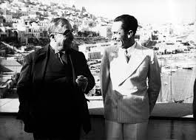
ΤΡΙΤΟΣ ΕΛΛΗΝΙΚΟΣ ΠΟΛΙΤΙΣΜΟΣ
[…] Δύο ήσαν τα φαινόμενα, τα οποίαν είχαν παρουσιασθή εις την ελληνικήν κοινωνίαν και τα οποία επέβαλλον την Μεταβολή ταύτην. Το πρώτον φαινόμενον ήτο η προϊούσα αδυναμία του κοινοβουλευτισμού να ανταποκριθή εις την σημερινήν πραγματικότητα. Δυνάμεθα να είπωμεν, ότι περί το τέλος του βίου του είχε φθάσει και εις πλήρη ανικανότητα και εις σημείον τοιούτον, ώστε να παραδώση τον εαυτό του και τα μέσα της ενεργείας του εις τον κομμουνισμόν.
Ι. Μεταξάς, Λόγος εκφωνηθείς εις γεύμα δοθέν υπό της επιτροπής της ΙΑ΄Εκθέσεως Θεσσαλονίκης (6 Σεπτεμβρίου 1936).

